Slide 1

Назва команди: Garbage Collector
Учасники: Дмитро Плехоткін,Олександр Семенов, Ярослав Ільїн
Стихія: Земля
Назва проекту: Garbage Collector Game

Slide 2
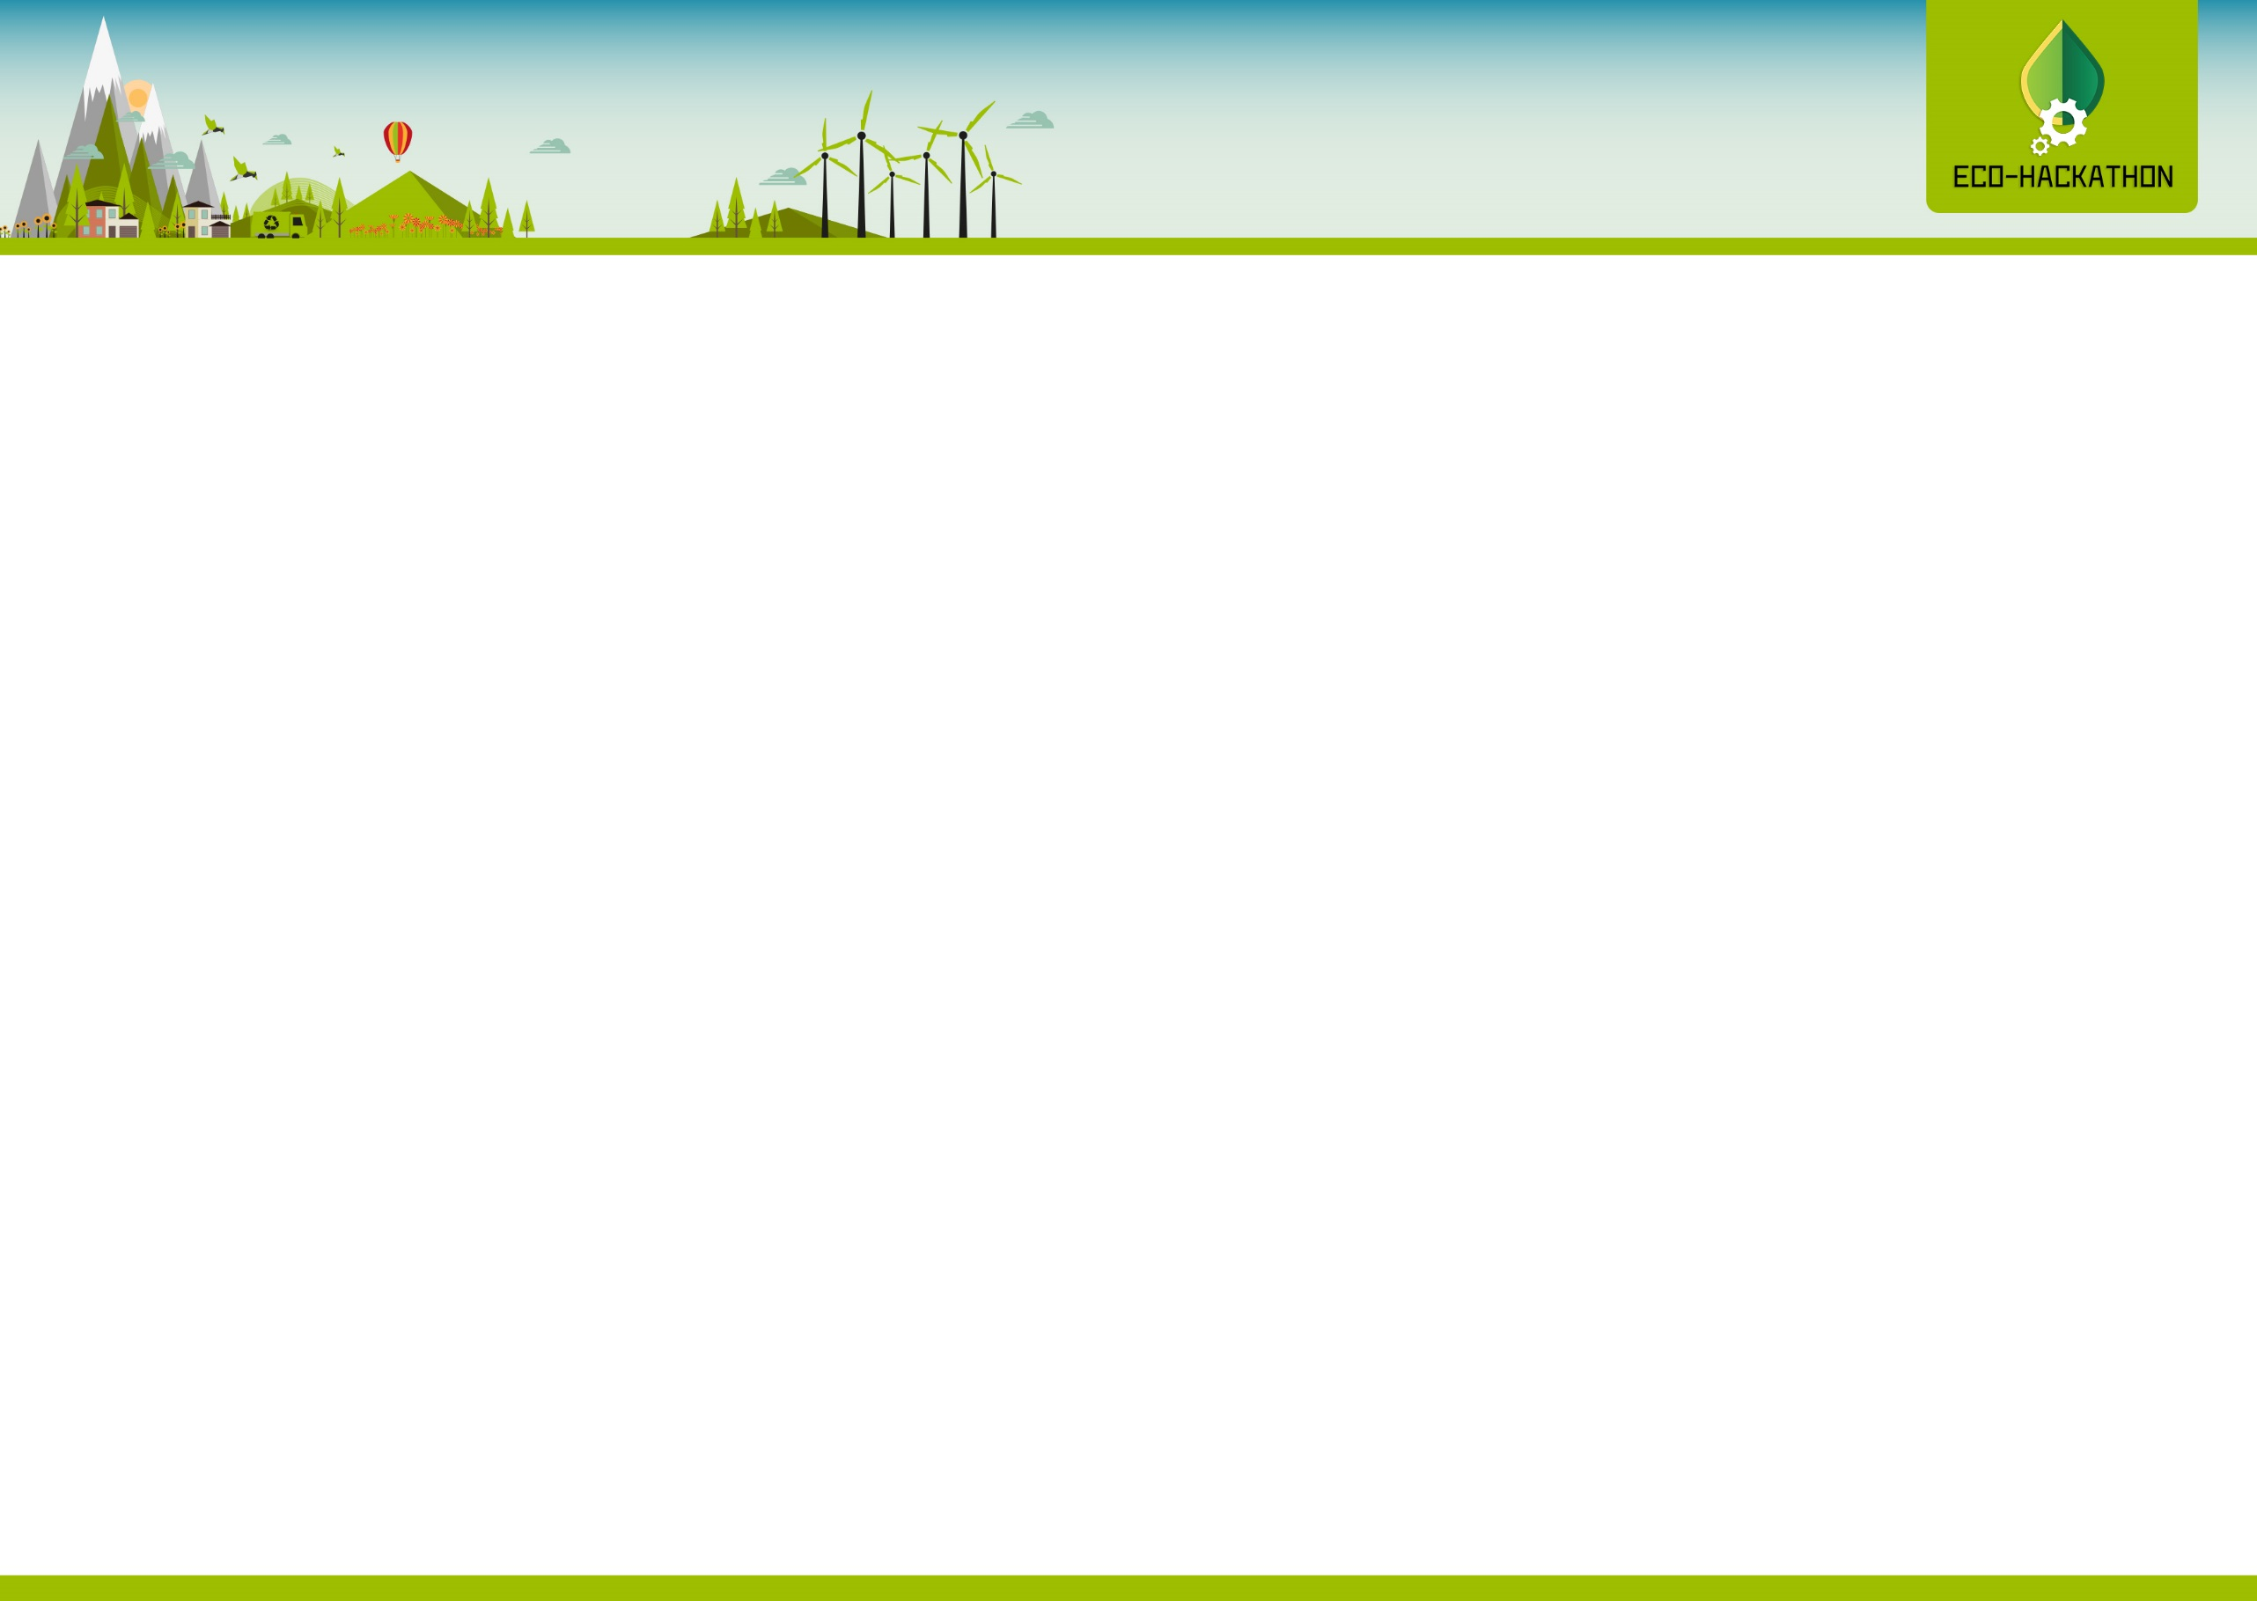
Проблема або контекст проекту:
Культура споживання, що полягає у неоптимальному використанні природних ресурсів та неефективній утилізації відходів.
Мета проекту:
В ігровій формі навіяти молодому поколінню інтерес до екологічних проблем.

Slide 3
Цільова аудиторія:
Діти, молодь,
які користуються суспільними благами
і не звертають уваги на навколишнє середовище.
Іноваційність:
Навчання через гру,
яке полягає на вільному розвитку дітей
без примусу та в ігровій формі

Slide 4
Очікувані результати:
Короткострокові:
Кросплатформенна гра з єдиним ігровим режимом.
Довгострокові:
Кросплатформенна гра з багатьма ігровими режимами, системою соціалізації, мотивації та монетизації.

Slide 5
PR – супровід проекту:
1) Розміщення гри на Google Play, AppStore;
2) Співпраця з соціальними організаціями та прогресивними освітніми інститутами;
3) Співпраця з професійними рекламними агенствами.

Slide 6
Оцінка успішності проекту:
1) 10 тисяч скачувань з Google Play та AppStore.
2) Видимий позитивний вплив на свідомість мододі.

Slide 7
Бюджет і маркетинг проекту:
1) Витрати на рекламу (Точн усуму потрібно уточнити в експертів).
2) Витрати на модернізацію та підтримку: $3000.

Slide 8
Наша розробка:

